Slide 1

PROGRAMA DE ESPECIALIZACIÓN
LECTURA ASISTIDA Y MATRIZ DE ANTECEDENTES
Módulo 2: Búsqueda Inteligente de Literatura y Herramientas de IA
Sesión 06: Lectura Académica, Edición y Revisión con IA
Docente: Lic. Pilar Rocío Sayán Mejía

Slide 2
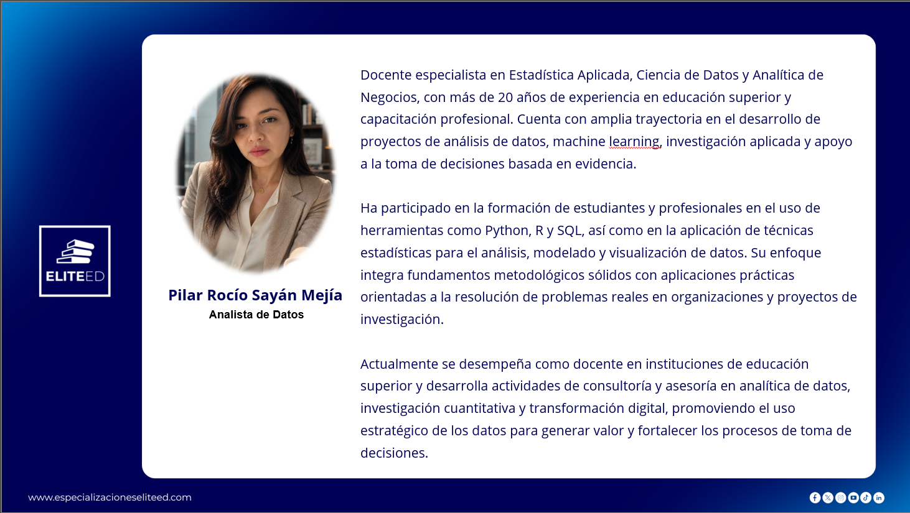

Docente especialista en Estadística Aplicada, Ciencia de Datos, Inteligencia Artificial y Analítica de Negocios, con más de 20 años de experiencia en educación superior y capacitación profesional. Cuenta con trayectoria en análisis de datos, Machine Learning, investigación aplicada y desarrollo de soluciones tecnológicas orientadas a la resolución de problemas reales.
Su experiencia integra herramientas como Python, R y SQL con tecnologías para el desarrollo de aplicaciones como React, TypeScript, Supabase y Git/GitHub, incorporando actualmente IA generativa, modelos de lenguaje (LLMs), APIs de inteligencia artificial y herramientas de desarrollo asistido por IA.
En su labor docente promueve un enfoque práctico basado en proyectos, integrando datos, programación, desarrollo Full Stack e Inteligencia Artificial para que los estudiantes puedan diseñar y construir soluciones funcionales. Actualmente desarrolla actividades de docencia, capacitación y asesoría en Ciencia de Datos, Analítica, Inteligencia Artificial y transformación digital.
Docente
Lic. Pilar Rocío Sayán Mejía
Formación
Experiencia Docente
Licenciada en Comunicación y especialista en entornos digitales, investigación académica y tecnologías aplicadas a la educación.
Facilitadora de programas de especialización en IA, pensamiento crítico e investigación aplicada con herramientas tecnológicas.
Herramientas
Enfoque
Python · R · SQL · React ·
TypeScript · Supabase · APIs
· LLMs · Git/GitHub
Combina fundamentos teóricos sólidos con laboratorios prácticos que desarrollan criterio analítico y autonomía investigadora.

Slide 3

OBJETIVOS DE LA SESIÓN
Lectura asistida
Pedir a la IA una síntesis con formato definido y contrastarla con el artículo original.
1
Extracción
Extraer objetivo, metodología, muestra y resultados de cada fuente verificada.
2
Matriz
Construir una matriz de antecedentes en Word o Google Sheets y comparar hallazgos.
3
Esquema
Pasar de los antecedentes a un esquema del estado del arte y del marco teórico.
4
Voz propia
Distinguir corrección de estilo de redacción sustituta y declarar el uso de IA en el dossier.
5

Slide 4
RUTA DE APRENDIZAJE
Bienvenida y punto de partida
Qué es una matriz de antecedentes y para qué sirve.
10 min
Demostración de lectura asistida
Cargar un artículo y pedir una síntesis con formato.
20 min
Síntesis de fuentes propias
Sintetizas tus fuentes verificadas con apoyo de la IA.
30 min
Construcción de la matriz
Extraes, comparas y ordenas los antecedentes.
30 min
Esquema y exportación
Esquema del marco teórico, revisión humana y dossier.
20 min
Cierre del curso
Declaración de uso de IA y entrega del dossier final.
10 min

Slide 5

Ya tienes cinco fuentes verificadas: ¿y ahora?
¿Cuál sería tu siguiente paso para usarlas en tu investigación?
Leer todo una por una
Es riguroso, pero consume mucho tiempo sin una estructura para comparar.
Pedir a la IA el estado del arte
Rápido, pero la IA puede inventar y tu voz desaparece.
Resumir y comparar en tabla
Ordena la información y permite ver coincidencias y vacíos.
Copiar fragmentos de cada una
Riesgo de plagio y de texto sin integrar.
Pausa activa: comenta con un compañero cuál elegirías y por qué.

Slide 6
Punto de partida: la matriz de antecedentes
Qué es
Una tabla que reúne, fuente por fuente, los datos clave de los estudios previos sobre tu tema.
Para qué sirve
Para comparar estudios, ver qué se sabe y detectar el vacío que justifica tu investigación.
Qué contiene
Cita APA, objetivo, metodología, muestra, resultados, limitaciones y aporte a tu estudio.
Qué no es
Un resumen suelto ni un texto generado por la IA sin revisar.
Esta sesión es autocontenida: partimos de artículos de muestra si no tienes fuentes previas.

Slide 7
De los artículos al estado del arte y al marco
1 · Matriz
Reúnes los datos clave de cada fuente verificada.
2 · Comparación
Identificas coincidencias, contradicciones y vacíos.
3 · Estado del arte
Describes qué se sabe y qué falta, con tu propia voz.
4 · Marco teórico
Defines conceptos, teorías y dimensiones de tu estudio.
Cada paso se apoya en el anterior: sin matriz no hay comparación confiable.

Slide 8
Lectura asistida de un artículo
Opción 1 · Cargar el PDF
Sube el artículo a ChatGPT o Claude y pide la síntesis. Útil cuando tienes el texto completo.
Opción 2 · Pegar el resumen
Pega el abstract o un fragmento. Es más rápido, pero la síntesis solo será tan buena como ese texto.
Usa solo artículos de acceso abierto o propios; no cargues documentos confidenciales ni inéditos.
Recuerda la sesión anterior: la IA lee lo que le das; no verifica que exista.

Slide 9
Pedir la síntesis con un formato definido
Prompt sugerido
«Con el texto que te adjunto, completa una ficha con: objetivo, metodología, muestra, resultados principales y limitaciones. Usa solo información que aparezca en el texto, cita la sección de donde la tomas y señala lo que no figure.»
Solo el texto
Pide que no use conocimiento externo.
Formato fijo
Los mismos campos para todas las fuentes.
Marcar lo ausente
Que indique qué dato no aparece.

Slide 10
Qué se extrae de cada fuente
Objetivo
Qué pregunta o hipótesis buscó responder el estudio.
Metodología
Diseño del estudio: experimental, transversal, cualitativo, revisión.
Muestra
Quiénes participaron, cuántos y en qué contexto.
Resultados
Hallazgos principales, con cifras si las hay.
Limitaciones
Lo que el propio estudio reconoce que no pudo resolver.
Aporte a tu estudio
Cómo se relaciona con tu pregunta y tu población.
Estos campos se convierten en las columnas de tu matriz.

Slide 11
La síntesis de la IA también puede fallar
Error posible | Cómo detectarlo
Dato cambiado | Comparar muestra y año con el original
Cifra inventada | Buscar la cifra en el texto del artículo
Conclusión exagerada | Verificar si el diseño permite hablar de causa
Limitaciones omitidas | Leer la sección de limitaciones o discusión
Una síntesis fluida no es una síntesis correcta: se contrasta con el original.

Slide 12
Revisión humana de cada síntesis y cada cita
1 · Dato por dato
Contrasta objetivo, muestra y resultados con el texto original.
2 · Cita y referencia
Confirma que la cita corresponde a la fuente verificada.
3 · Alcance
Revisa que la conclusión no diga más de lo que el estudio permite.
4 · Registro
Anota qué corregiste y deja la ficha firmada por ti.
Cada síntesis que entra a tu dossier ya fue revisada por una persona.

Slide 13
Estructura de la matriz de antecedentes
Columna | Qué se anota | Ejemplo
Fuente | Cita APA verificada | Autor (año)
Objetivo | Pregunta del estudio | Relacionar X con Y
Metodología y muestra | Diseño y participantes | Transversal, 400
Resultados | Hallazgos principales | Relación positiva
Limitaciones y aporte | Alcance y uso para ti | Una sola carrera
La misma estructura para todas las fuentes permite compararlas.

Slide 14
Construir la matriz en Word o Google Sheets
1 · Crear la tabla
Una fila por fuente y una columna por cada campo de la ficha.
2 · Pasar la ficha
Copia la síntesis ya revisada, no la que devolvió la IA.
3 · Unificar
Usa el mismo estilo y las mismas palabras para cada columna.
4 · Guardar
Guarda una copia con la fecha como parte de tu dossier.
Una matriz bien hecha es la base del estado del arte y del marco teórico.

Slide 15
Comparar hallazgos: coincidencias y vacíos
Coincidencias
Resultados que varios estudios repiten: son lo más sólido que se sabe del tema.
Contradicciones
Resultados opuestos. Busca la causa: otra muestra, otro método u otro contexto.
Vacíos
Lo que ningún estudio responde todavía: poblaciones, métodos o variables sin investigar.
El vacío que encuentres es la justificación de tu propia investigación.

Slide 16
Del conjunto de antecedentes al estado del arte
1 · Qué se sabe
Los hallazgos que coinciden entre los estudios.
2 · Cómo se estudió
Diseños y muestras más frecuentes.
3 · Qué se discute
Contradicciones y posibles explicaciones.
4 · Qué falta
El vacío que deja la literatura.
5 · Qué aportará mi estudio
Cómo mi investigación responde a ese vacío.
Cada apartado se redacta con tus palabras, a partir de tu matriz.

Slide 17
Del estado del arte al marco teórico
Concepto | Dimensiones o categorías | Teoría o enfoque
IA generativa | Uso, frecuencia, tipo de tarea | Enfoque tecnológico
Aprendizaje autónomo | Planificación, monitoreo, evaluación | Autorregulación del aprendizaje
Estudiantes universitarios | Año de estudio, carrera | Contexto de educación superior
El marco teórico define los conceptos y las teorías con que interpretarás tus resultados.
La IA puede sugerir enfoques; tú compruebas que existan en la literatura.

Slide 18
Apoyo opcional: NotebookLM
Qué hace
Responde preguntas solo con los documentos que tú cargas, y señala de dónde toma cada dato.
Ventaja
Reduce el riesgo de que invente fuentes, porque se limita a tu material.
Precaución
Sigue pudiendo malinterpretar: revisa cada respuesta contra el original.
Es opcional: el procedimiento de la sesión se puede hacer solo con ChatGPT o Claude.

Slide 19
Redactar con IA sin perder la voz propia
Lo que pides | Tipo de ayuda | ¿Aceptable?
Corrige puntuación y claridad de mi párrafo | Corrección de estilo | Sí
Traduce mi texto conservando mi redacción | Corrección de estilo | Sí, con declaración
Escribe el estado del arte de mi tema | Redacción sustituta | No
Inventa citas que respalden mi idea | Fabricación | Nunca
La IA puede pulir tu texto; no puede pensar ni escribir tu investigación por ti.

Slide 20
Declaración de uso de IA en el dossier
Ejemplo
«Se usó Claude (versión gratuita) para ampliar el vocabulario de búsqueda, sintetizar artículos verificados y corregir el estilo del texto. La IA no seleccionó las fuentes ni redactó las conclusiones. La autora verificó cada síntesis contra el documento original.»
Herramienta
Nombre y versión.
Tarea
Para qué se usó.
Partes
En qué secciones.
Verificación
Qué comprobaste tú.

Slide 21


VAMOS A LA PRÁCTICA
De cinco fuentes a una matriz y un esquema del marco teórico
Trabajaremos con tus cinco fuentes verificadas
Ten abiertos ChatGPT o Claude y tus artículos
Ten a mano la plantilla de la matriz

Slide 22
Paso 1 · Lectura asistida de una fuente
Caso: partimos de los resúmenes de muestra sobre IA generativa y aprendizaje autónomo en universitarios.
Acción | Qué se espera
Elegir una fuente | Un artículo verificado o un resumen de muestra
Pegar o cargar | Resumen o PDF en ChatGPT o Claude
Pedir la ficha | Con el prompt de formato definido
Contrastar | Cada dato frente al texto original

Slide 23
Paso 2 · Extracción y revisión de la síntesis
Lo que extrae la IA
Objetivo, metodología, muestra, resultados y limitaciones.
Con el mismo formato en todas las fuentes.
Lo que revisas tú
Que cada dato coincida con el original.
Que no haya cifras ni conclusiones añadidas.
Marca lo corregido: esa constancia forma parte de tu dossier.

Slide 24
Paso 3 · Construimos la matriz
Fuente | Metodología y muestra | Resultados | Limitación
Estudio A | Cuasiexperimental, 180 | Mayor autorregulación | Una sola carrera
Estudio B | Transversal, 412 | Correlación moderada | No indica causa
Estudio C | Cualitativo, 24 | Ayuda y dependencia | Muestra pequeña
Ejemplo con estudios ficticios de muestra: tú trabajarás con tus propias fuentes.

Slide 25
Paso 4 · Comparamos y esquematizamos
Coinciden
Los tres estudios asocian el uso de IA con mayor organización del estudio.
Se contradicen
La relación positiva desaparece en estudiantes de primer año (estudio B).
Falta investigar
Efectos a largo plazo y en otras carreras.
Con esto armas el esquema del estado del arte: qué se sabe, qué se discute y qué falta.

Slide 26
Paso 5 · Revisión humana y dossier
Antes de exportar, el dossier debe incluir:
Tema y bitácora
Tema delimitado y al menos tres cadenas ejecutadas.
Fuentes
Cinco fuentes reales con DOI comprobado.
Matriz y esquema
Matriz de antecedentes y esquema del estado del arte y del marco teórico.
Contraste y declaración
Evidencias Scholar, ChatGPT y Claude, y declaración de uso de IA.
Exporta el dossier en Word o Google Docs.

Slide 27
Cierre del curso: producto y evaluación
Criterio del dossier | Peso
Estrategia de búsqueda | 20 %
Verificación y trazabilidad | 30 %
Matriz y síntesis | 30 %
Ética y declaración de uso | 20 %
La evaluación teórica se complementa con el cuestionario en Google Forms.

Slide 28
Bibliografía
Fuentes que sustentan la lectura, la síntesis y la declaración de uso de esta sesión.
Snyder, H. (2019)
Literature review as a research methodology. Journal of Business Research, 104, 333–339.
Webster & Watson (2002)
Analyzing the past to prepare for the future: writing a literature review. MIS Quarterly, 26(2).
Booth, A. et al. (2016)
Systematic Approaches to a Successful Literature Review (2.ª ed.). Sage.
COPE (2023)
Authorship and AI tools: position statement.
UNESCO (2023)
Guidance for generative AI in education and research.
Page, M. J. et al. (2021)
The PRISMA 2020 statement: an updated guideline for reporting systematic reviews. BMJ, 372.

